Slide 1
Projektové činnosti, harmonogram, rizika
Lucie Michalová
2019/2020
kombinované studium

Slide 2

Projektové činnosti/AKTIVITY
cíle projektové činnosti výstupy, výsledky, splnění cíle
Projektové činnosti mění cíle ve výsledky. Po stanovení projektových cílů je úkolem projektových manažerů identifikovat projektové činnosti / aktivity, které ke splnění těchto cílů povedou.
metoda WBS = Work Breakdown Structure
WBS vám umožní vzít projekt a rozložit ho na realizovatelné, plánovatelné a kontrolovatelné části – projektové činnosti:
Hlavní činnost=hlavní cíl
Skupiny činností=dílčí cíle
hlavní činnost skupiny činností podskupiny konkrétní činnosti
https://secure.flickr.com/photos/pshegubj/8325576453/in/photostream/

Slide 3
PŘÍKLAD
CÍLE PROJEKTU DOMA
HLAVNÍ CÍL: Do 31.8.2019 úspěšně začlenit 120 azylantů/ek do české společnosti a místní komunity.
Poskytnout azylantům/kám a jejich rodinám krajského/ou kontaktní/ho pracovníka/ici (celkem 6 KKP – 6 krajů), který/á bude asistentem a průvodcem azylanta/ky při procesu začleňování.
Připravovat místní komunity, působit na ně, aby získáním hlubších informací a prostřednictvím osobní zkušenosti dokázali lépe pochopit a přijmout cizince/ky žijící mezi námi.
Aktivně přivádět azylanty/ky k připraveným komunitám. Zapojovat je do života v místní komunitě.
Rozvíjet dobrovolnické programy pro azylanty/ky a jejich rodiny jako zdroje alternativních vztahů ke vztahům v rámci formální struktury.
Propojovat azylanta/ku s dobrovolníkem/icí z řad místní komunity. Zprostředkovávat kontakt, budovat vztahy, hledat společné aktivity.
Spolupracovat v krajích s dalšími organizacemi, které azylantům/kám pomáhají, být pro ně kontaktní osobou, spojovacím článkem.
Jaké skupiny činností budou podle vás vystihovat tyto dílčí cíle? Jakými činnostmi můžeme tento cíl naplnit? Zkuste definovat skupiny činností – odpověď na dalším slidu.

Slide 4
PŘÍKLAD
SKUPINY ČINNOSTÍ PROJEKTU DOMA/KLÍČOVÉ AKTIVITY
KA 1: Asistenční program zaměřený za začlenění azylantů/ek
KA 2: Realizace integračních aktivit pro azylanty/ky v místní komunitě
KA 3: Dobrovolnický program zaměřený na začlenění azylantů/ek
KA 4: Vzdělávací program pro azylanty/ky zaměřený na prevenci ekonomické nestability a chudoby
KA 5: Řízení projektu a ŘLZ

Slide 5

JAK NA WBS?
I. Stanovte (= vymyslete) projektové činnosti
Při stanovování a strukturování činností můžete postupovat různými způsoby, třeba:
Činnosti budete stanovovat nestrukturovaně, tak, jak vás napadnou, a až potom je uspořádáte do skupin – strukturujete (WBStructure).
Opačně – dle cílů si definujete hlavní oblasti (skupiny činností/klíčové aktivity) a ke každé potom stanovujete dílčí činnosti.
Činnosti stanovujete dle časové souslednosti – jaké činnosti budou odpovídat jaké fázi projektu (IPRCC).
Abyste si dokázali představit, jak přetavit skupiny činností do strukturovaného seznamu činností, podívejte se na 2 přiložené soubory v Excelu: 1. Projektové činnosti_seznam činností_DOMA a 2. Projektové činnosti_strukturovaný seznam činností_DOMA.

Slide 6
JAK NA WBS?
Projekt
Činnost 1
Činnost 1.1
Činnost 1.2
Činnost 2
Činnost 2.1
II. Graficky je znázorněte
WBS umožňuje jasnou a jednoduchou vizualizaci projektových činností na základě hierarchické struktury. Existuje mnoho možností a mnoho šablon. Nebo využijte svou kreativitu.
https://www.globalknowledge.com/blog/2015/04/24/quick-look-at-the-pmbok-guide-work-breakdown-structure-wbs/
https://uwaterloo.ca/it-portfolio-management/sites/ca.it-portfolio-management/files/uploads/files/wbs-2013-11-15.pdf

Slide 7

Příklady grafického znázornění
https://cacoo.com/templates/wbs-diagram-software
https://secure.flickr.com/photos/pshegubj/8325576453/in/photostream/
https://www.slideshare.net/Relaxedprojectmanager/wbsparty-140404090320phpapp02
https://i0.wp.com/civilengineerspk.com/wp-content/uploads/2015/10/WBS-3.jpg
http://roundtableprojectmanagement.blogspot.com/2012/08/free-wbs-software.html
https://www.stakeholdermap.com/plan-project/bpm-business-process-modelling-wbs.html
https://www.biggerplate.com/mindmaps/5nlDFgBy/work-breakdown-structure-wbs-tempalte

Slide 8




JAK NA WBS?
III. Určete zdroje potřebné pro činnosti
Finanční zdroje
Materiální zdroje
Čas
Lidé
Pro představu se podívejte na příklad: soubor s názvem Projektové činnosti_zdroje_DOMA

Slide 9
SAMOSTATNÁ PRÁCE
PROJEKTOVÉ ČINNOSTI
1. Stanovte a strukturujte projektové činnosti
Vraťte se k cílům a podívejte se na ně. Zavřete oči a přemýšlejte, jak bude projekt vypadat, co všechno musíte udělat, aby projekt dobře běžel a abyste došli k cílům.
2. Graficky je znázorněte
Můžete použít některé ze šablon na internetu nebo MS Excel.
3. Určete pro ně potřebné zdroje
Lidi, materiál, finance, čas.

Slide 10
ČASOVÝ HARMONOGRAM PROJEKTU:GANTTOVY DIAGRAMY
http://projektoverizenisucha.blogspot.com/2018/01/ganttuv-diagram-projektu.html
https://moodle.isq.pt/mod/book/view.php?id=1385&chapterid=173&lang=cs
První Ganttův diagram vznikl v roce 1896. Navrhl ho Polák Karol Adamiecki, ale nebylo mu to připsáno, tak se diagramy jmenují podle Američana Henryho L. Gantta, který diagram znovu/objevil před 1. světovou válkou.
S vývojem IT byly Ganttovy diagramy vylepšovány a upravovány, dnes mohou tedy znázornit více a lépe než původně (například i vzájemné vztahy mezi činnostmi…).
Ačkoliv jsou dnes považovány za běžnou formu grafického znázornění, v době svého vzniku byly Ganttovy diagramy považovány za revoluční.

Slide 11
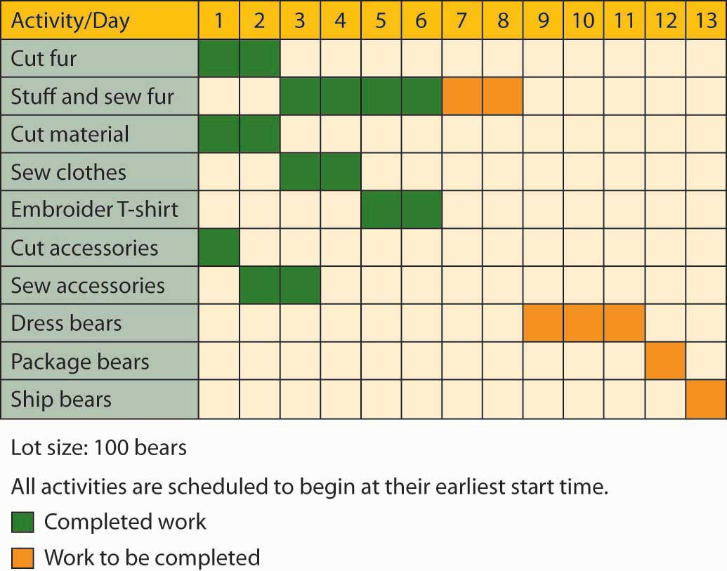
Příklady Ganttových diagramů
https://www.sourcecodestore.com/Uploads/Articles/1529ee32-0b43-4a47-a9b1-7b9ed858426c.jpg
https://marketplace-cdn.atlassian.com/files/images/d29fe2f3-26ca-4c83-b2ba-7cec4fb3b379.png

Slide 12
SAMOSTATNÁ PRÁCE
HARMONOGRAM PROJEKTU
Vytvořte harmonogram svého projektu dle Ganttových diagramů.

Slide 13

PROJEKTOVÁ RIZIKA
Je riziko vždycky špatné?
Co znamená riziko v projektu?

Slide 14
Co je projektové riziko?
Podle odborníků/ic na projektový management je projektové riziko jakákoli nejistá událost, která má pozitivní nebo negativní dopad na cíle projektu.
příležitost ohrožení
  Jak s riziky v projektu pracovat?

Slide 15
Práce s rizikem v projektu
Všechny projekty zahrnují rizika, je takřka nemožné si představit projekt bez rizika.
Samozřejmě některé projekty jsou riskantní více a některé méně.
Podstatné není, aby riziko bylo z projektů odstraněno, podstatné je zajistit, aby nevyhnutelné riziko spojené s každým projektem bylo na přijatelné úrovni.

Slide 16

Řízení rizik
„Úspěšné projekty jsou ty, které jsou řádně spravované.“
Hillson
Proces řízení rizik obsahuje následující kroky:
identifikace rizik
zhodnocení (analýza) rizik
ošetření/zvládnutí rizik
monitorování a řízení rizik

Slide 17


Identifikace projektových rizik
Jaká rizika v projektu existují?
brainstorming
SWOT analýza
Pro velmi rizikové projekty je obvyklý počet rizik 50-100. U méně rizikových projektů je počet rizik menší než 10 nebo do 20.
Riziko 1 (plánované): Azylanti/ky se nebudou účastnit integračních aktivit.
Riziko 2 (vzniklé v realizační fázi projektu): ČR nepřijala téměř žádné uprchlíky.
PŘÍKLAD DOMA

Slide 18
Zhodnocení projektových rizik
Hodnotí se: 1. možnost/pravděpodobnost výskytu (0-10 bodů) a 2. dopad (0-10 bodů)
Každý/á člen/ka týmu stanoví svůj odhad nezávisle na ostatních. Výsledné skóre se rovná aritmetickému průměru odhadů členů/ek týmu.
Hodnota rizik se vypočte jako součin skóre pravděpodobnosti a skóre dopadu (0-100 bodů).
Klíčová projektová rizika jsou ta, která ohrožují cíl, čas a náklady projektu (trojimperativ).
PŘÍKLAD DOMA
Riziko 1: Migranti nebudou navštěvovat integrační aktivity.
pravděpodobnost = 3 / dopad = 5 / hodnota rizika = 15
Riziko 2: V ČR nebude dostatek migrantů.
pravděpodobnost = v plánovací fázi 0, v realizační 10 / dopad = 10 / hodnota rizika 0/100

Slide 19
Zvládnutí (zmírnění) projektových rizik
Co udělat, aby se riziko zmírnilo? Jaká opatření?
Riziko 1: zmiňovat pozitivní stránky účasti na IA (seznámí se, poznají přátele, procvičí ČJ, naučí se něco nového, poznají české zvyky…); předem se zeptat, co by azylanty/ky zajímalo, bavilo na IA dělat a kdy mají čas; připomínat, že se IA bude konat; připravit občerstvení
Riziko 2: rozšířit cílovou skupinu projektu na všechny migranty/ky – nejen azylanti/ky, ale i žadatelé/ky o mezinárodní ochranu a migranti/ky ze 3. zemí; pracovat s migranty/kami, kteří/ré v ČR již delší dobu žijí, ale nejsou integrovaní
PŘÍKLAD DOMA

Slide 20
SAMOSTATNÁ PRÁCE
RIZIKA PROJEKTU
Identifikujte 3 rizika vašeho projektu, zhodnoťte je a navrhněte opatření.
Identifikované riziko | hodnota rizika | opatření

